Slide 1
Fornecimento de energia: padrão e dimensionamento
Instalações Elétricas de Baixa Tensão
Eduardo Furlan Miranda
2026-02-01
Baseado em: NUNES, B. M. Instalações elétricas de baixa tensão.
Londrina: EDE SA, 2019. ISBN 978-85-522-1412-0.

Slide 2
Atualmente do Brasil existem mais de 50 empresas de concessão de energia elétrica, e entre elas
Neoenergia Elektro, CPFL, Enel Distribuição São Paulo, Cemig, etc.
Cada distribuidora estabelece normas e limites de fornecimento de energia para clientes individuais, coletivos, industriais
Com base na potência instalada e da demanda máxima do cliente, a distribuidora estabelece qual deve ser o sistema de fornecimento, monofásico, bifásico e trifásico
Sistema de distribuição: tensão entre fase e fase, fase e neutro, número de condutores, frequência nominal (60 Hz)

Slide 3
Definições
Consumidor
Pessoa física ou jurídica que solicitar à distribuidora o fornecimento de energia elétrica
Unidade consumidora
Área de fornecimento de energia elétrica que apresenta apenas um consumidor e um único ponto de conexão
Ponto de Conexão
Entre o sistema de distribuição e a nova unidade consumidora
Responsabilidade da distribuidora a garantia do fornecimento da ligação e eventuais manutenções necessárias até esse ponto

Slide 4
Ramal de Conexão
Condutores utilizados para derivar do sistema de distribuição até o ponto de conexão
Padrão de Entrada
Conjunto de componentes instalado dentro da unidade consumidora, formada por dispositivo de proteção, poste, condutores, centro de medição e ramal de derivação.

Slide 5
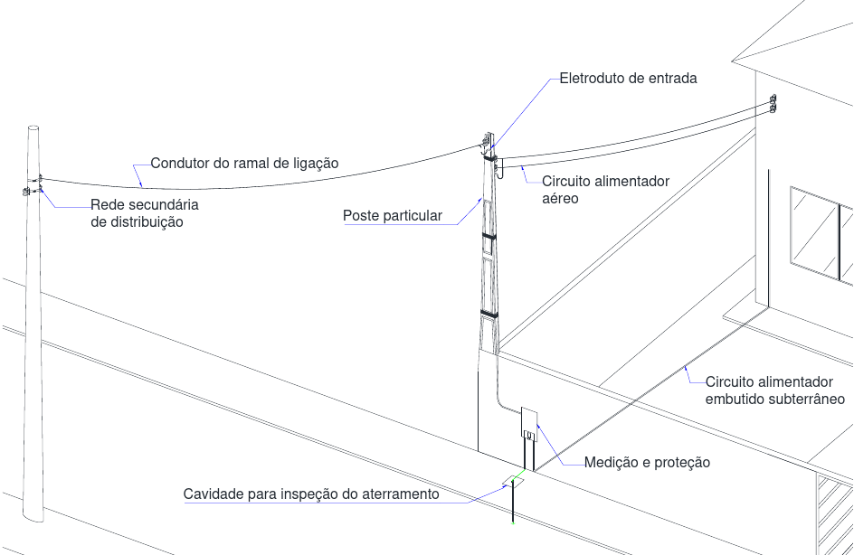
Componentes básicos das entradas de serviço Neoenergia DIS-NOR-030

Slide 6
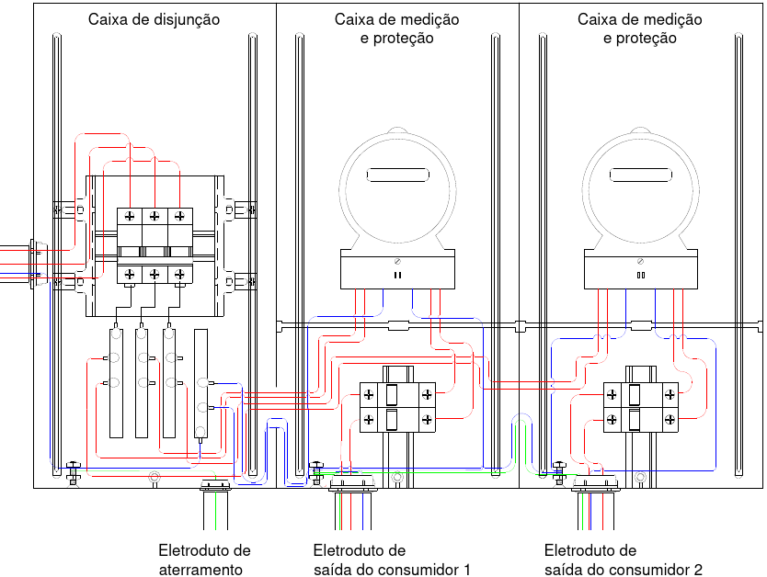
Padrão de Entrada de Energia com Duas Medições e um Único Eletroduto de Entrada (Neoenergia)

Slide 7
Os materiais utilizados para construção da entrada de energia devem ser homologados pela concessionária conforme sua norma técnica
Limites de Fornecimento
Cada concessionária estabelece o limite máximo de potência instalada, de demanda e de tipo de carga que as instalações residenciais podem receber
No geral temos um consenso que a potência máxima instalada em residências de baixa tensão é de 75 kW

Slide 8
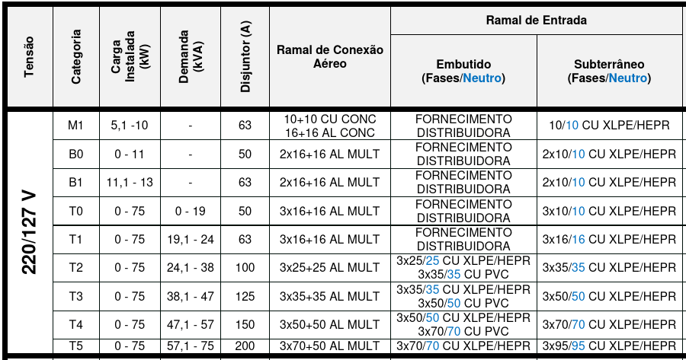
Dimensionamento dos Ramais de Conexão, Entrada e Distribuição (DIS-NOR-030 p.60)
Legenda: CU = Cobre; AL = Alumínio; MULT = Cabo Multiplexado; CONC = Cabo Concêntrico

Slide 9
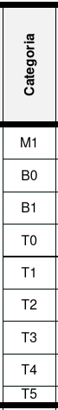
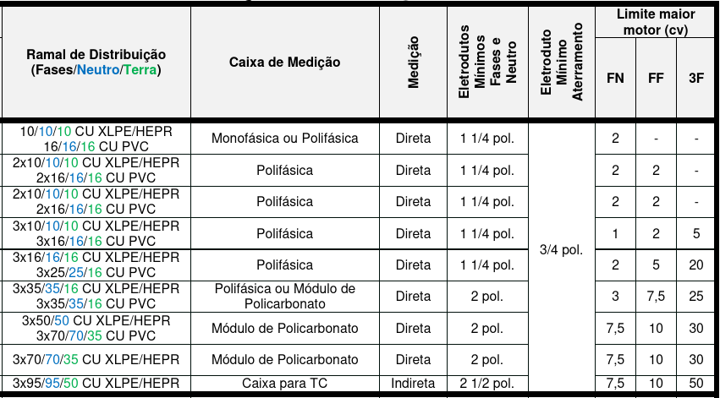
(continuação)

Slide 10
Exemplo
Uma residência com potência instalada de 45 kW e demanda máxima de 39 kVA será construída na região na concessionária Elektro. Com base na Tabela 2.19, qual seria o disjuntor de entrada recomendado pela concessionária?
A norma DIS-NOR-030 da Neoenergia Elektro (Revisão 06, 2025), indica que uma demanda máxima de 39 kVA enquadra a unidade consumidora na categoria T3
Esta categoria compreende a faixa de demanda de 38,1 kVA a 47 kVA e determina a utilização de um disjuntor termomagnético de 125 A

Slide 11
No caso de edificações coletivas, os limites de atendimento em baixa tensão variam conforme a distribuidora
Na CEMIG (Norma ND-5.2), o atendimento é feito via
Ramal aéreo para demandas até 95 kVA
Ramal subterrâneo em baixa tensão para demandas entre 95 kVA e 304 kVA
Somente para demandas superiores a 304 kVA é obrigatório o atendimento em Média Tensão
Exigindo que o consumidor construa uma subestação de transformação (transformador) em sua propriedade

Slide 12
Nas normas atuais (ex: CEMIG ND-5.2), faixas de demanda intermediárias (como entre 95 kVA e 304 kVA) são atendidas por
Ramal de conexão subterrâneo em baixa tensão
Conectadas à rede da distribuidora através de caixas de inspeção
Sem a necessidade imediata de subestação de transformação própria
A qual torna-se mandatória apenas para demandas superiores a este limite.
A norma DIS-NOR-053 apresenta o dimensionamento para edifícios de uso coletivo na área da Neoenergia (substituindo a antiga ND.26)
A norma ND-5.2 (versão 2024/2025) apresenta a classificação feita pela distribuidora Cemig para edificações coletivas, estabelecendo categorias de atendimento baseadas na demanda em kVA

Slide 13
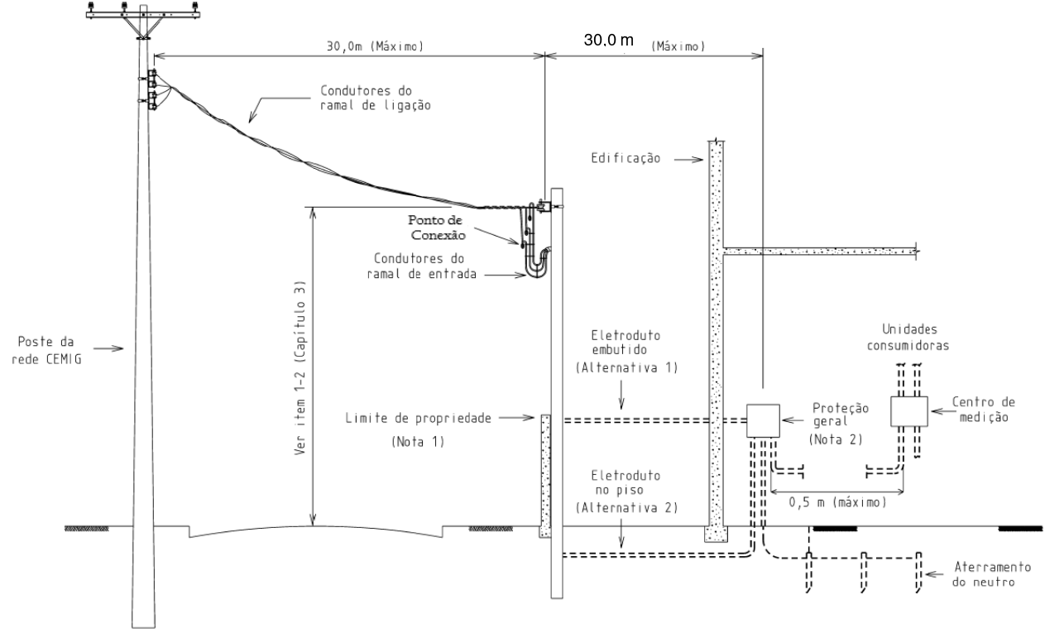
Elementos Componentes Da Entrada De Serviço Aérea Em Baixa Tensão - Agrupamentos E Edificações De Uso Coletivo Com Demanda Até 95 kVA (CEMIG)

Slide 14
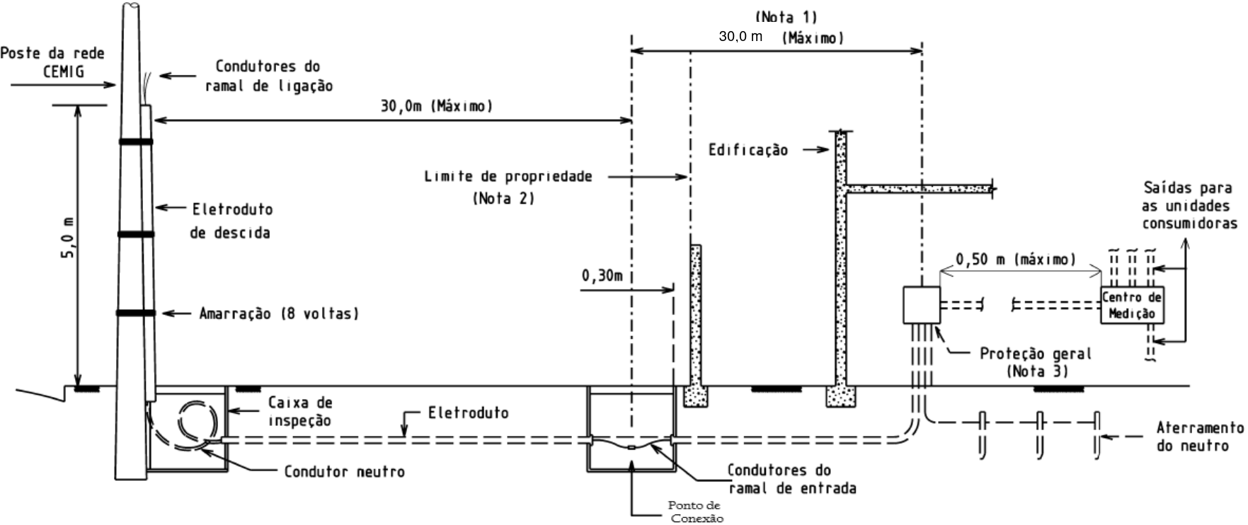
Elementos Componentes Da Entrada De Serviço Subterrânea Em Baixa Tensão - Edificações De Uso Coletivo Com Demanda Entre 95 E Até 304KVA (CEMIG)

Slide 15
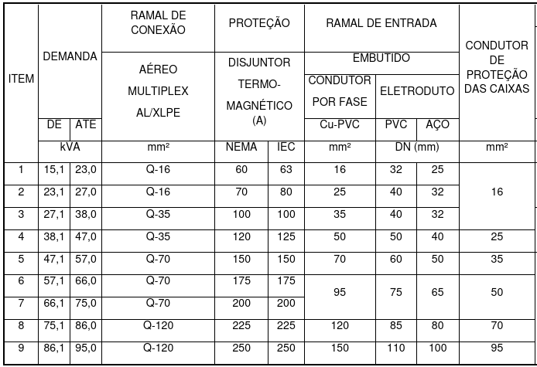
Dimensionamento Da Entrada De Serviço De Edificações De Uso Coletivo Atendidas Por Redes De Distribuição Secundárias Trifásicas (127/220V) - Ramal De Conexão Aéreo E Proteção Geral Com Disjuntor (CEMIG)

Slide 16
